Slide 1


5G x デジタルツイン
アイデアソン
福井高専 未来戦略アドバイザー 株式会社 jig.jp 創業者＆会長
地域情報化アドバイザー オープンデータ伝道師
福野泰介 @taisukef
http://fukuno.jig.jp/

Slide 2
アイデアソン
みんなで楽しく発想するイベント

Slide 3
https://www.jdla.org/news/20210417001-2/
祝！DCON2021 福井高専、優勝

Slide 4

高専WiCON 審査員してます！経費300万円/チーム

Slide 5
1. インプットの時間 （１０分）
2. 気になる課題を挙げて共有しよう（１０分）
3. 解決案を挙げて共有しよう（１０分）
4. アイデアにキャッチフレーズをつけよう（１０分）
5. 他のチームを旅しよう（１０分）
6. 一番のアイデアをブラッシュアップ（１０分）
7. 発表、講評（５０分）

Slide 6

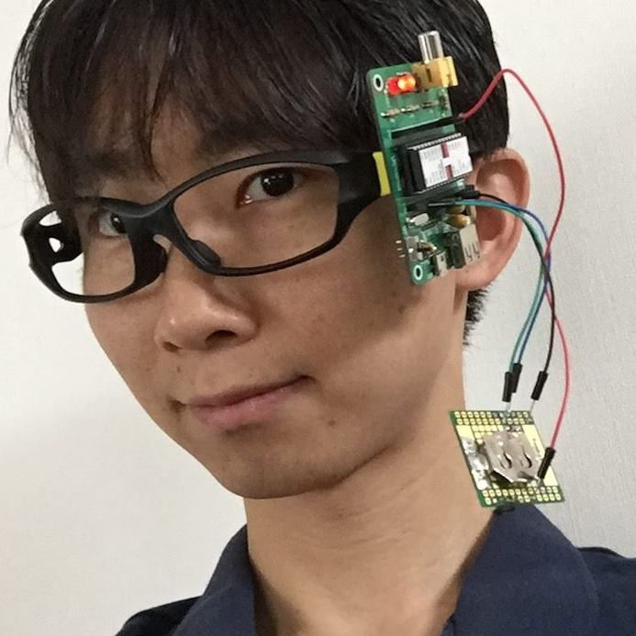
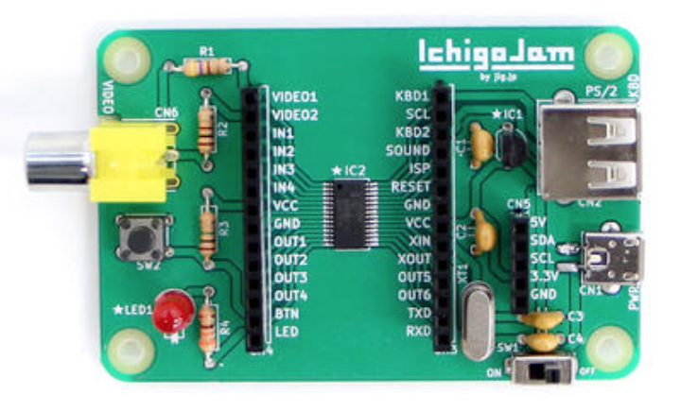
福野泰介 / ふくのたいすけ
福井高専OB / 未来戦略アドバイザー
株式会社 jig.jp 創業者＆会長
jigブラウザ / jigtwi / IchigoJam 開発者

Slide 7
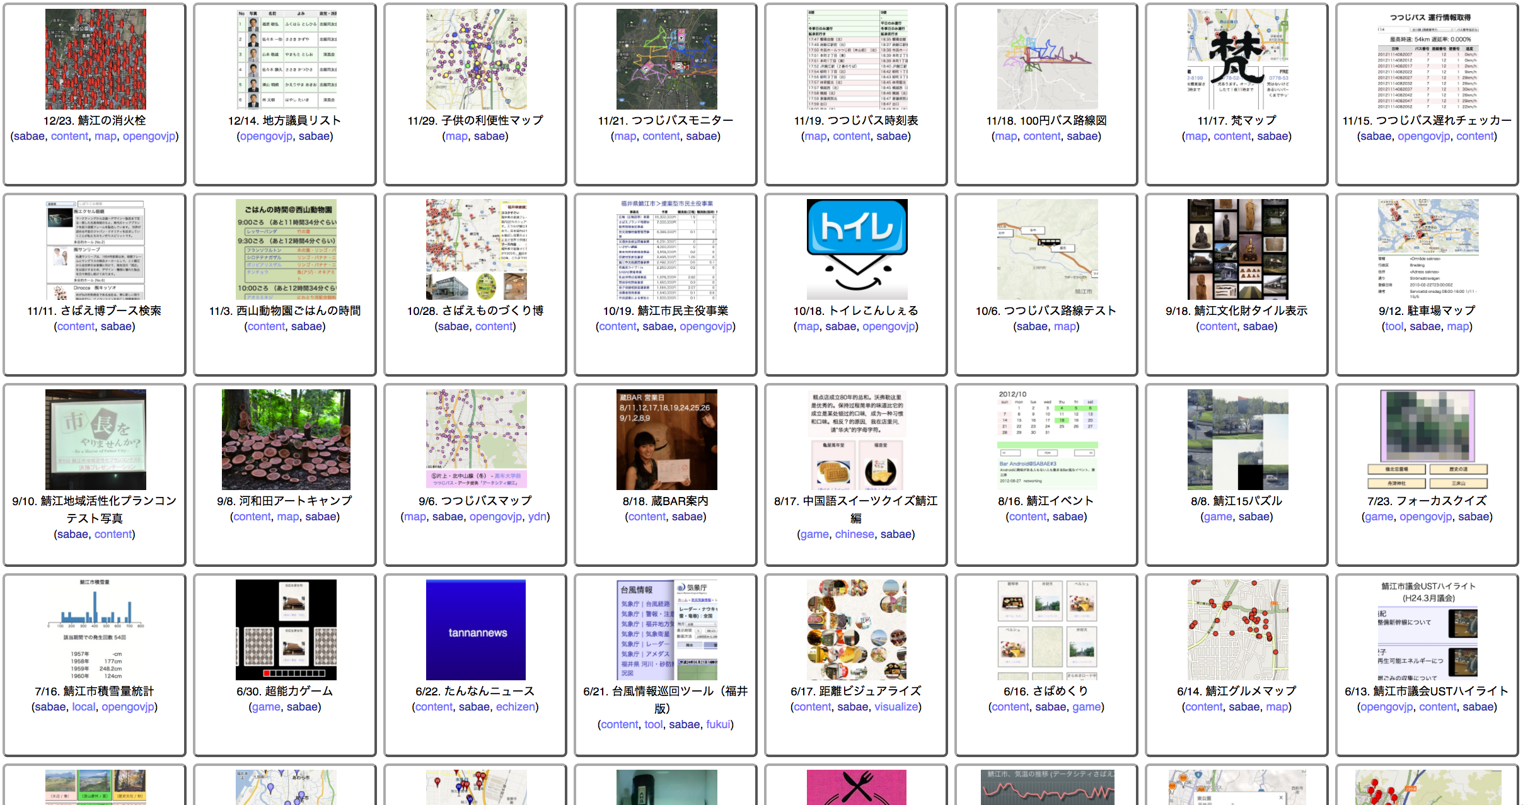

2012年 一日一創スタート

Slide 8

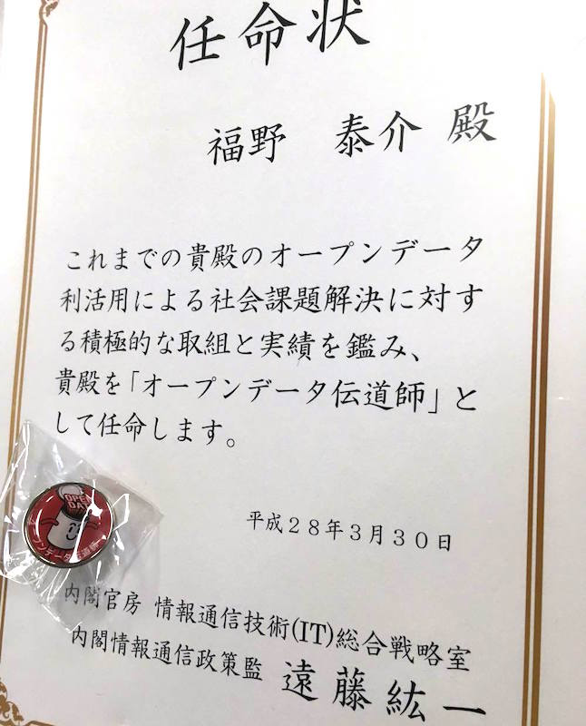
日本に 8人
内閣官房 IT総合戦略室
オープンデータ伝道師
→地域情報化アドバイザー（北陸）

Slide 10

https://www.huffingtonpost.jp/entry/story_jp_5d4a4a0ee4b09e72973e4252

Slide 11
知ることから始まる

Slide 12
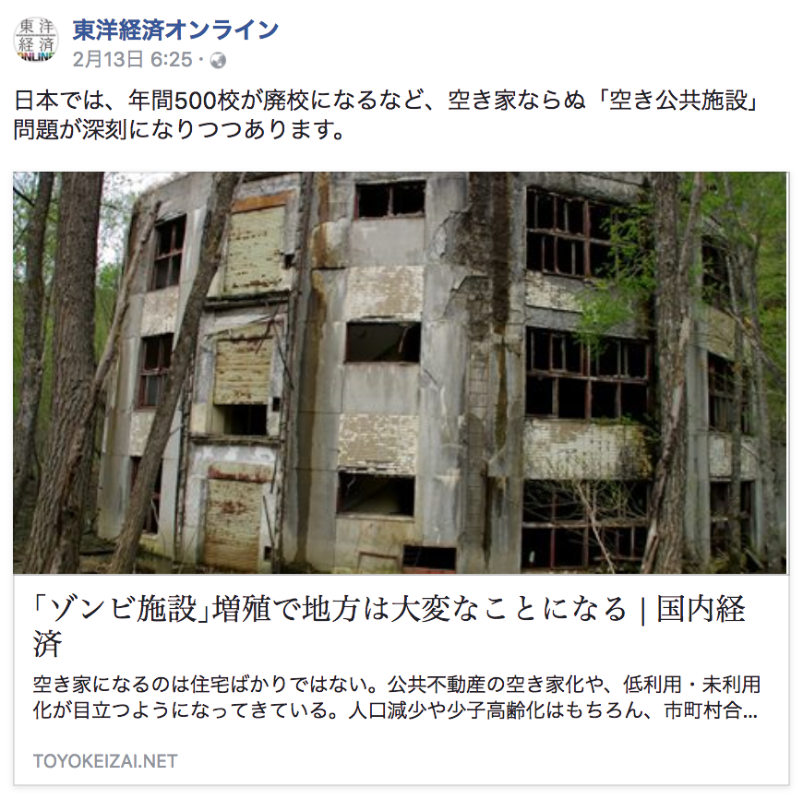
地方公共団体の不動産約420兆円
公共施設やインフラ資産（道路、橋梁、上水道等）の現況をきちんと把握し始めたのは
ここ数年のこと！？
公共建築の約半数が越築30年
施設の維持・管理、更新費用が膨大になる

Slide 13
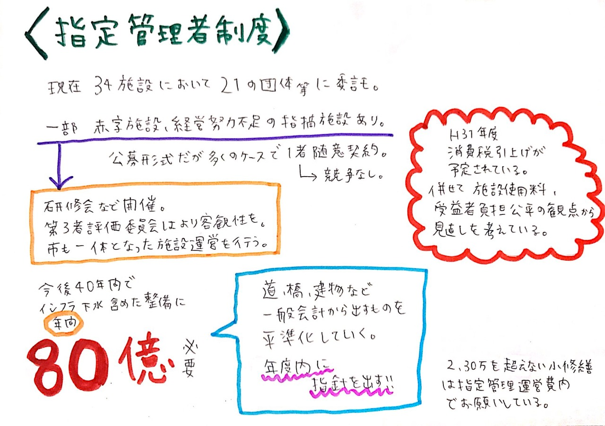
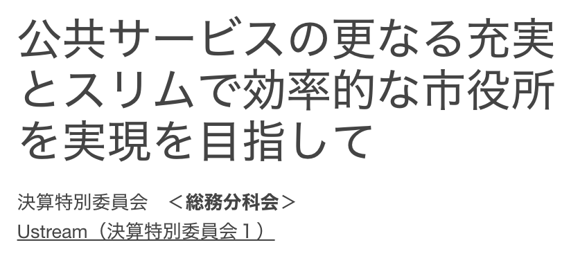
鯖江の危機 - コスト増80億円/年
17%アップ!?（全体予算450億）
元鯖江市議
福野葵ブログより

Slide 14
多すぎる課題、多すぎるデータ
減る人口、減る働き手
↓
解決するにはITの力しか無い！

Slide 15
最新のAIライブラリ
使用料金はいくら？

Slide 16
0円

Slide 17
今日の武器
5G x デジタルツイン

Slide 18
デジタルツイン＝サイバー空間で再現するリアル空間

Slide 19
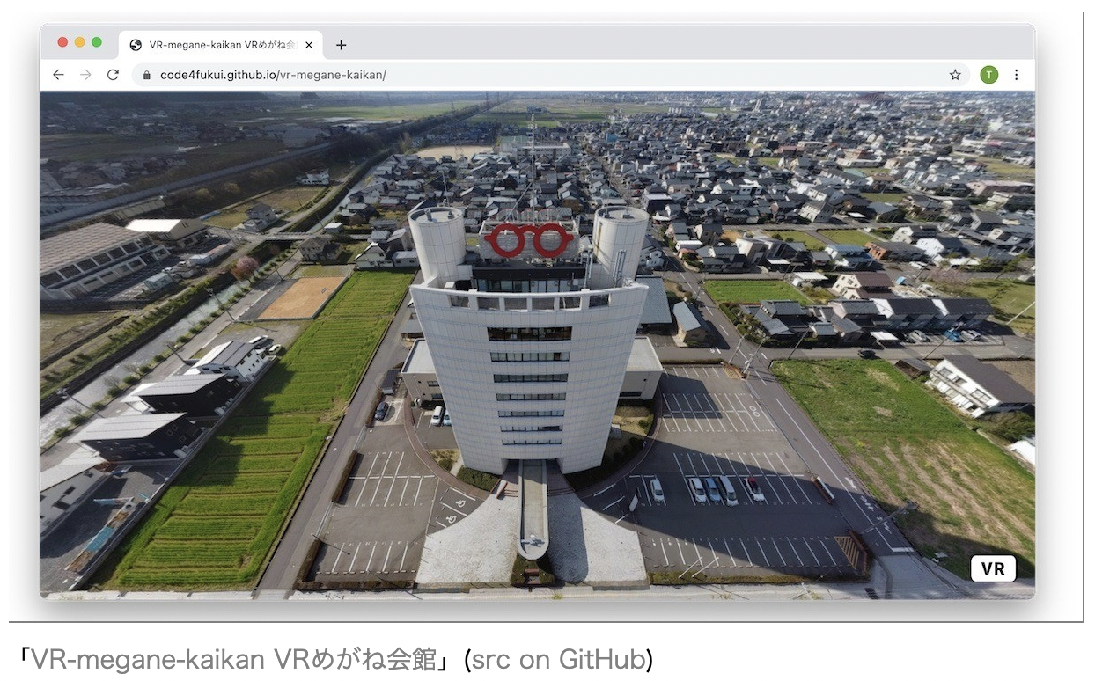
https://code4fukui.github.io/vr-megane-kaikan/
ドローン撮影（自動VR撮影）

Slide 20
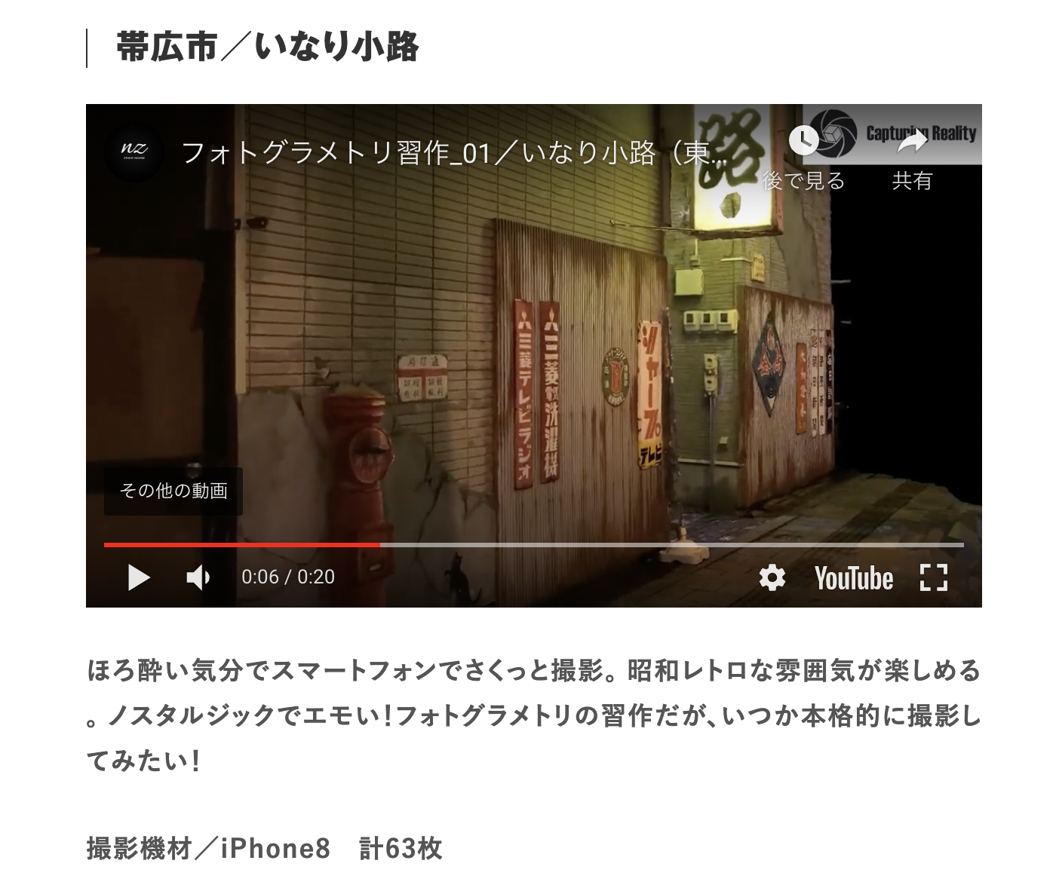
フォトグラメトリ
様々な写真から
3Dモデル合成
↓
デジタルツイン！

Slide 21
熱い!?地上のドローン
 | 歩行通行車 | 小型低速車 | 原付き
速度 | 〜6km/h | 6〜15km/h | 15km/h〜
例 | 電動車椅子 無人ロボ | キックボード セグウェイ | 原付など
無人 | ○ | ✕ | ✕
歩道 | ○ | ○ | ✕

Slide 22
5Gが加わり
リアルタイム性がアップ！

Slide 23
テーマ
5G x デジタルツインで解決しよう

Slide 24
https://code4sabae.github.io/goalquiz/

Slide 25
https://fukuno.jig.jp/
福野泰介
@taisukef / Facebook / fukuno@jig.jp

